Slide 1

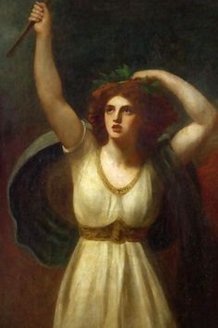
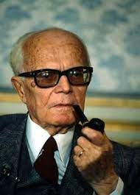

Cassandra e Pertini
a confronto
Sofia Sparaci
Serena Fuselli
Alice Carbonari
Maria Chiara Romanazzi

Slide 2
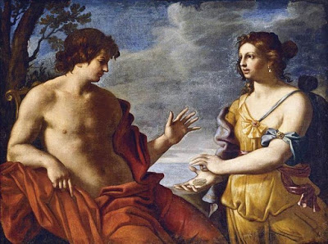
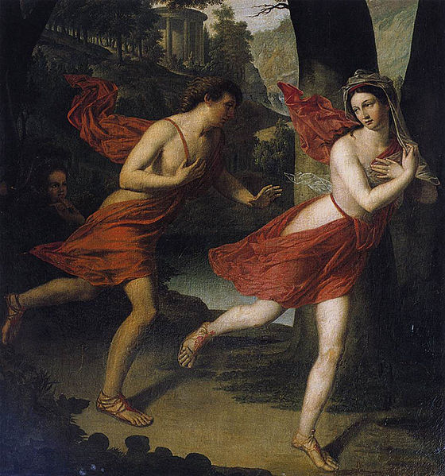
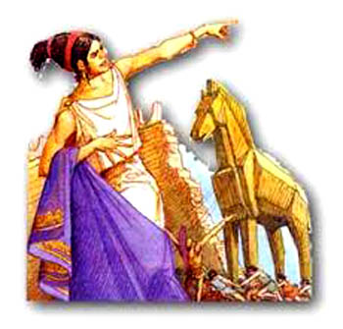
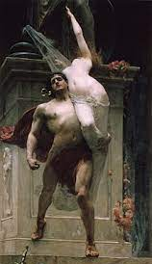
Cassandra
La sua storia
Riceve da Apollo il dono di prevedere il futuro e la dote della profezia, ma in cambio ella avrebbe dovuto giacere con lui.
Il patto non viene rispettato e Cassandra acquisisce il dono della profezia ma nessuno le crede.
Tutti la credono matta nonostante lei predica la verità.
Riconobbe Paride quando tornò a Troia.
Prevede che da lì a poco, avrebbe scatenato una Guerra e tentò di metterli in guardia riguardo all’inganno del cavallo di legno.
Poiché Aiace violenta Cassandra gli dei puniscono principi greci, successivamente ella diviene schiava di Agamennone.

Slide 3
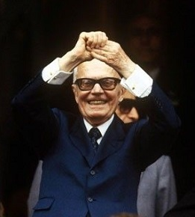
Sandro Pertini
            Sandro Pertini è nato il 25 settembre del 1896 a Stella in provincia di Savona, ed è morto a Roma il 24 febbraio 1990 all’età di 93 anni.
Laureato in Giurisprudenza e in scienze sociali intraprese l’impegno socialista.
Nel 1917 ottenne la medaglia d’argento al valore per aver combattuto nel fronte dell’Isonzo.
Si oppose al regime fascista venendo arrestato, esiliato e mandato al confino.
Nel 1918 si iscrisse al Partito Socialista Unitario
Venne perseguitato per la lotta contro la dittatura di Mussolini
Pubblicò l’opuscolo clandestino “Sotto il barbaro dominio fascista” e ne affrontò le conseguenze
Fu eletto Segretario del Partito Socialista Italiano di unità proletaria nel 1945.
Divenne Deputato dell'Assemblea Costituente e Senatore della Repubblica nel 1948
Presidente della Camera dei Deputati nel 1968 e nel 1972
Presidente della Repubblica Italiana il 9 luglio del 1978 in carica fino al 1985
La vita

Slide 4
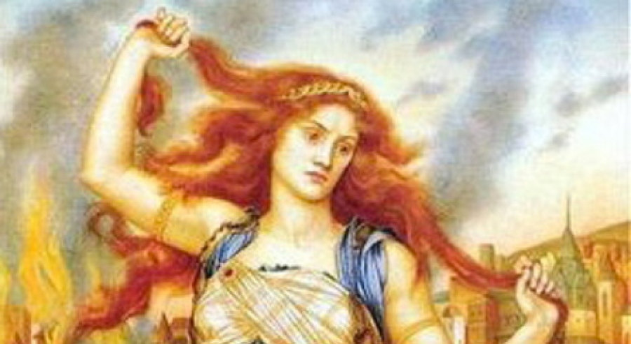
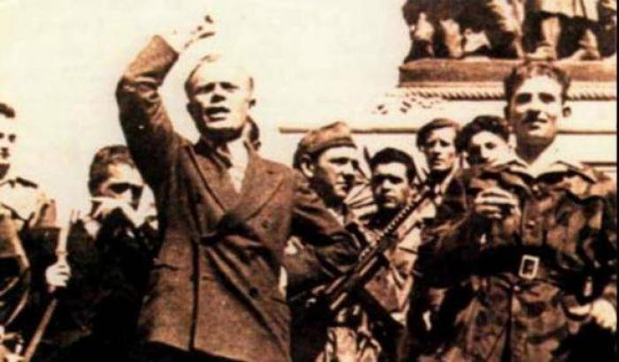
Gli insegnamenti
Ciò che è realmente importante non è essere acclamati e conosciuti per qualcosa, quanto fare tutto il possibile affinché ciò che si vuole si avveri.
È stato dato il suo nome a una malattia chiamata «Sindrome di Cassandra» che consiste nel creare profezie a sé avverse, fino a portare alla depressione .
Al contrario, però Cassandra, come Pertini, non si abbatteva davanti alle difficoltà che le si presentavano anzi queste la spronavano ancor più.
«Sii sempre, in ogni circostanza e di fronte a tutti un uomo libero e pur di esserlo sii pronto a pagare qualsiasi prezzo.»
«Io combatto la tua idea che è contraria alla mia, ma sono pronto a battermi al prezzo della mia vita perché tu la tua idea la possa esprimere sempre liberamente.»

Slide 5
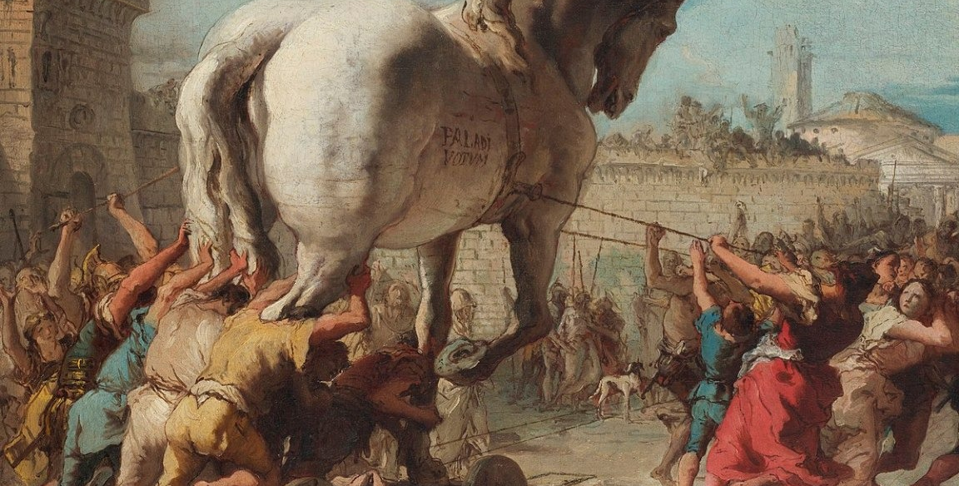
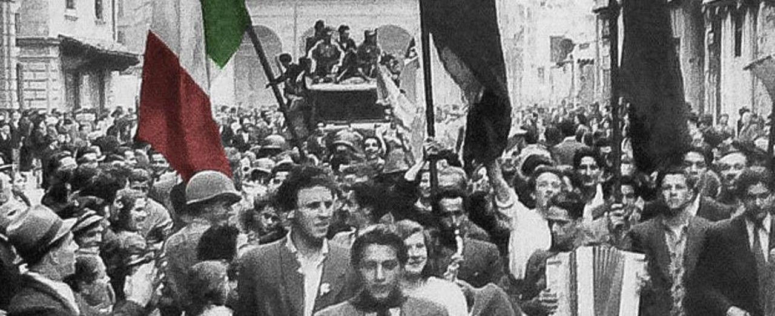
La tenacia
La tenacia secondo noi è un valore in cui si identificano entrambi i personaggi.
Sono molto legati alla loro patria in quanto si ostinano a difenderla. In loro vediamo un atteggiamento di patriottismo.

Slide 6
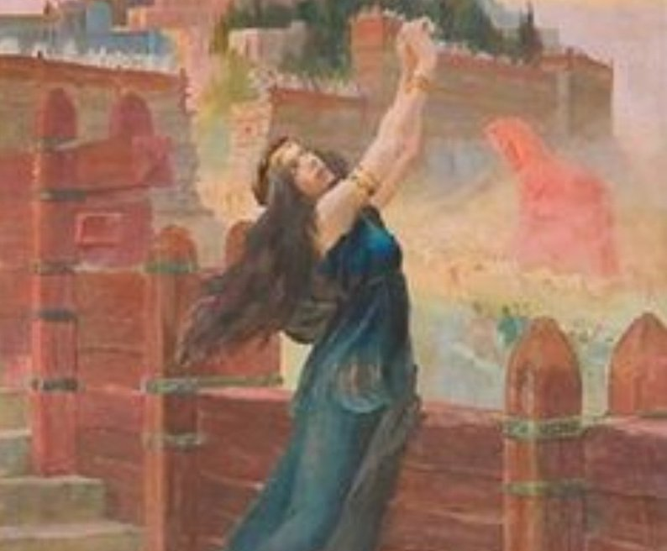
Cassandra di Christa Wolf
Questo libro racconta la storia di Cassandra dopo che divenne concubina di Agamennone. Inizia a profetizzare la sua morte e quella dell’uomo per mano di Clitennestra.
La torcia di Marion Zimmer Bradley
Le opere su Cassandra

Slide 7

Le opere dedicate a Sandro Pertini
Museo D’Arte Sandro Pertini e Renata Cuneo
LIBRI
Sei condanne, due evasioni
Sandro Pertini: Il Presidente di tutti

Slide 8

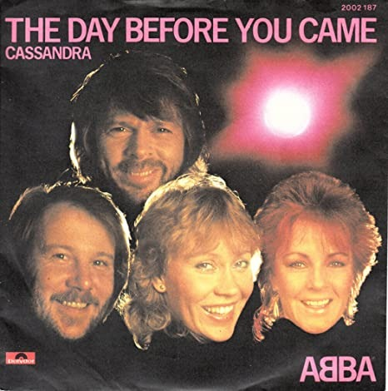
https://ilmanifesto.it/il-testo-di-bella-ciao/
https://lyricstranslate.com/it/cassandra-cassandra.html-5

Slide 9
Lavoro di
Sofia Sparaci
Serena Fuselli
Alice Carbonari
Maria Chiara Romanazzi

